Slide 1
Perceptual Visibility Prediction of Overlaid Content in Optical See-Through Augmented Reality
光学シースルー拡張現実における 重畳コンテンツの知覚的視認性予測
Oishi-Lab M2 Kazuki Hamada
Department of Electrical Engineering and Information Systems
Graduate School of Engineering, The University of Tokyo
2026/05/15
Notes:
大石研究室所属 修士二年の濵田和希です。
本日は、「光学シースルー拡張現実における重畳コンテンツの知覚的視認性予測」というテーマで成果発表をさせていただきます。
よろしくお願いします。

Slide 2
Outline
1. Introduction
2. Related Work
3. Method
4. Pilot Experiment
5. Conclusion & Future Work
Notes:
本日の発表のアウトラインはこちらになります。

Slide 3
Outline
1. Introduction — background, objective
2. Related Work
3. Method
4. Pilot Experiment
5. Conclusion & Future Work
Notes:
まず Introduction として、背景と目的を述べます。

Slide 4
Introduction: Optical See-Through AR
Beam Splitter
A virtual image is optically overlayed
on the real-world background
Pros:
Direct perception of real world
Cons:
Additive mixture of FG & BG
Real BG
Virtual Object
Monitor
Notes:
まず、本研究の対象は、光学シースルー方式のAR、いわゆるOST-ARです。
この方式では、右の図のように、ビームスプリッターを用いて、現実世界の背景と仮想表示とを、光学的に重畳して知覚させます。
この方式の利点として、現実世界を直接視認できるため、インタラクション感覚や没入感が高いことが挙げられます。
一方課題として、現実世界の光と仮想表示の光が光学的に加算され、相互に干渉してしまうことです。
この性質が、本研究のテーマである、視認性の問題の要因です。

Slide 5
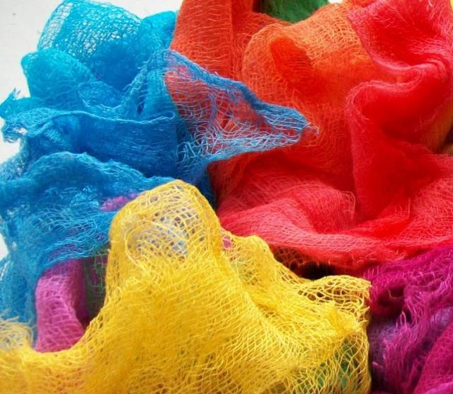
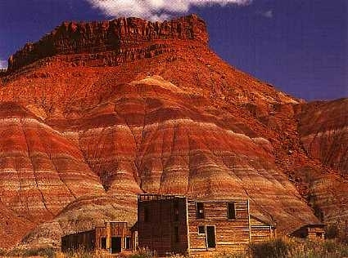
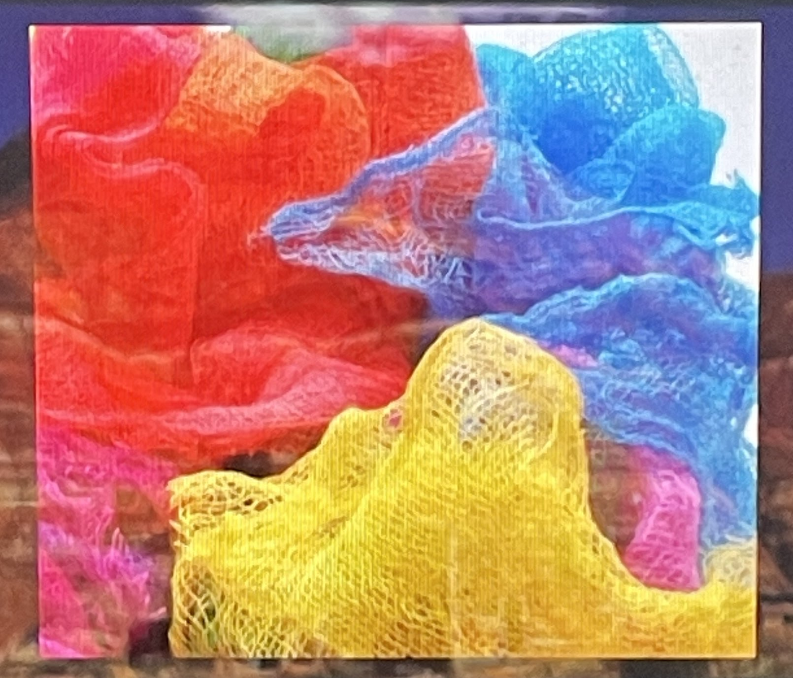
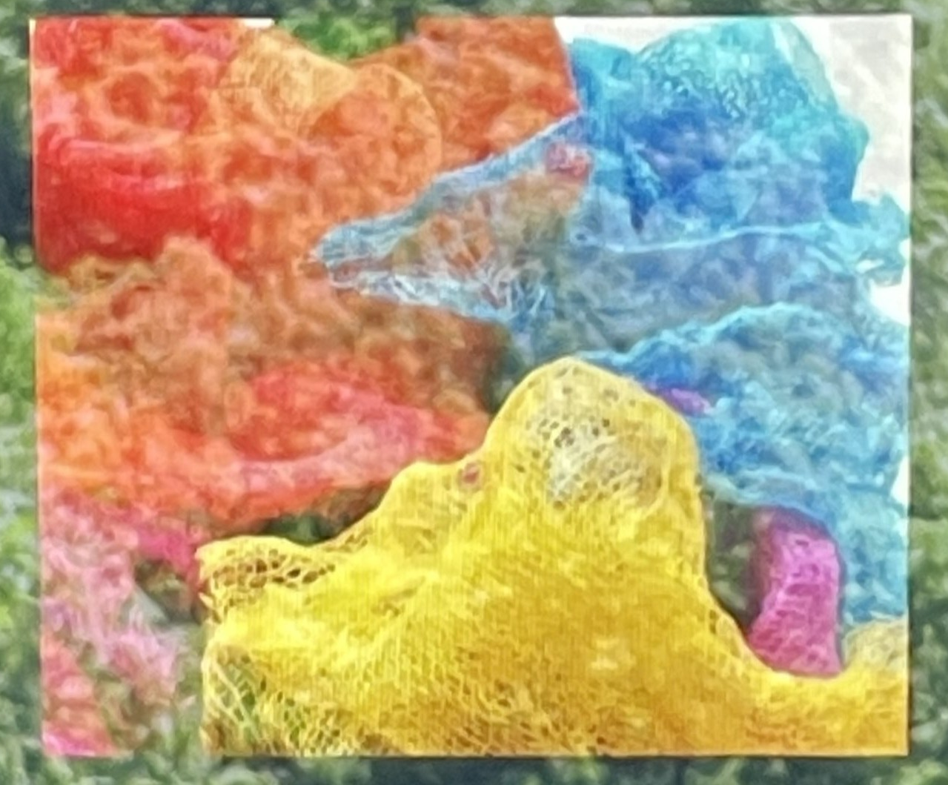
Introduction: Visibility Depends on the Background
Visibility of overlayed content varies depending on backgrounds
High visibility
Low visibility
→Bad UX, Safety
→ Need to predict visibility from the FG/BG image
Notes:
光学的な加算による視認性への影響は、背景によって異なります。
図のように、同じ仮想表示に対しても、背景が異なることで、高い視認性が維持されたり、逆に視認性が大きく低下したりします。
そして、このような視認性の低下は、UXや安全性に悪影響を与えます。
したがって、前景および背景から、視認性を予測し、維持に繋げていくことが、OST-ARに求められています。

Slide 6
Objective
Goal: Build an image-based visibility predictor for OST-AR
Three steps
1. Psychophysical Experiment : Reveal HVS mechanism
2. Model Extension: From 2D to OST-AR
3. Model Validation: model's predictions vs human ratings
Notes:
このような背景を受け、本研究の目的は、OST-AR向けの画像ベースの視認性予測モデルを構築することです。
そのためのアプローチは、次の3ステップから成ります。
Step1として、心理物理学実験により、OST-AR 環境における Human vision systemの働きを定量化します。
Step 2 では、その結果をもとに、2D 表示を前提とした既存モデルを、 OST-AR 向けに拡張します。
Step 3 では、新たな実験により得られる人間の視認性評価値と、モデルの視認性予測値を比較し、その精度を検証します。
本日は、これまでの成果として、この Step 1 の準備として行った「予備実験」の内容を扱います。

Slide 7
Outline
1. Introduction
2. Related Work — four topics
3. Method
4. Pilot Experiment
5. Conclusion & Future Work
Notes:
次に、関連研究を4つのトピックで整理します。

Slide 8

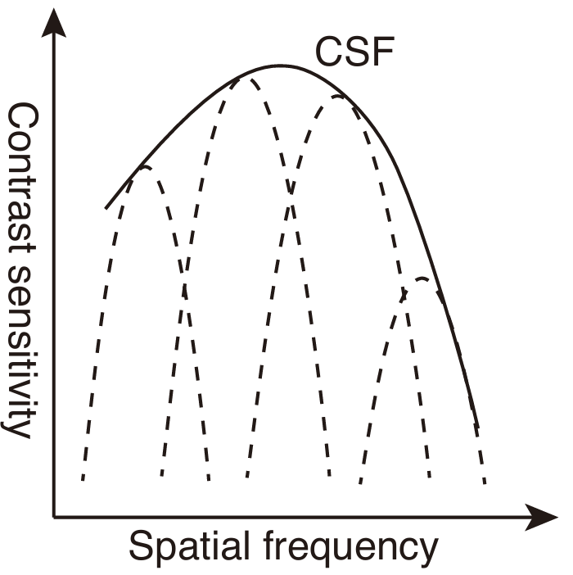
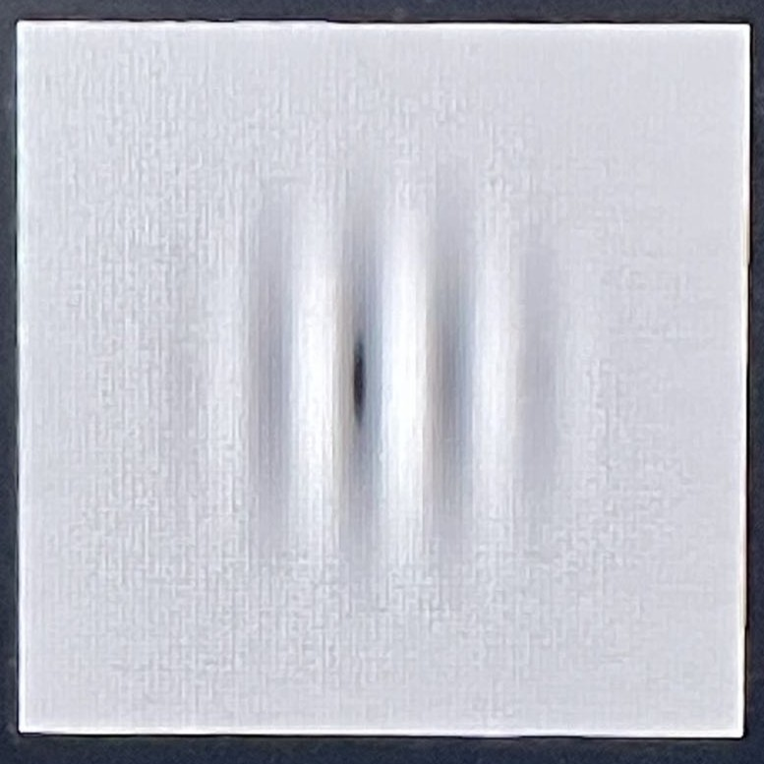
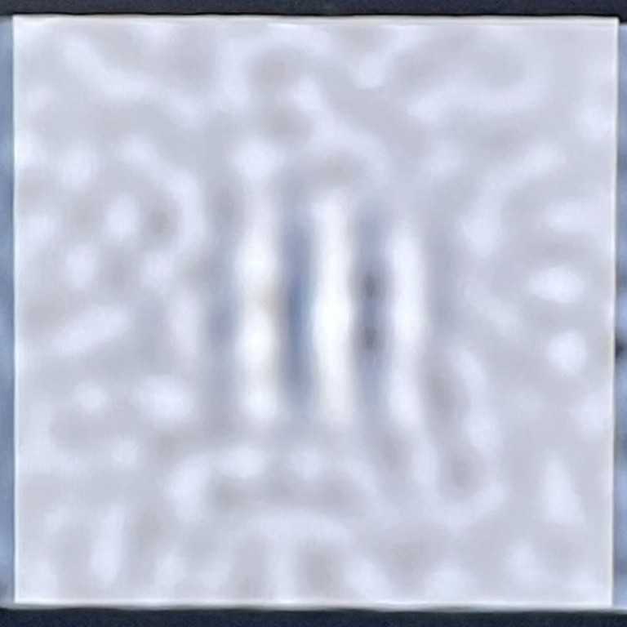
Related Work (1): Contrast Perception
Visibility ← Contrast Perception | Two phenomena addressed
① Frequency dependence (CSF)
② Contrast masking
Contrast
Spatial frequency
[1]
→This work mainly focus on ② contrast masking
[1] Fukiage et al. “Visibility-based blending for real-time applications” 2014
Notes:
一つ目のトピックは、視認性知覚の基盤である、コントラスト知覚についてです。
本研究で扱うのは、このコントラスト知覚の周波数依存性と、コントラストマスキングと呼ばれる現象です。
コントラスト知覚の空間周波数依存性はContrast sensitivity function, CSFとして定義されています。
本研究では、こちらについては直接扱いませんが、実験やモデルにおいて、空間周波数ごとに刺激を扱うことで、空間周波数ごとの知覚差異を考慮しています。
コントラストマスキングは、右の図のように、背景ノイズが 重なることで、前景パターンの見え方が大きく阻害される現象です。
本研究では主にこちらの現象について扱います。

Slide 9
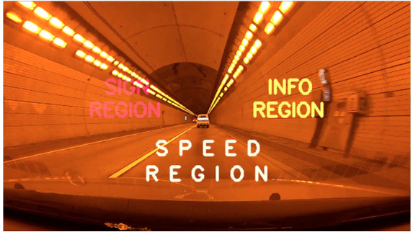
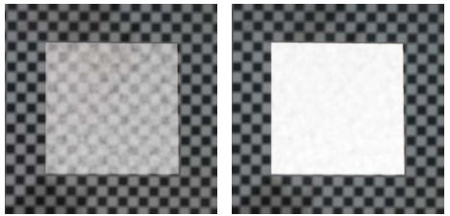
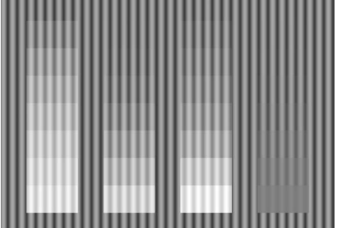
Related Work (2): Single-Factor Models for OST-AR
Existing models each consider one perceptual factor
Color
Luminance
Transparency
[2]
[1]
[3]
→ No unified, multi-factor model exist
[1] Yoon et al. “Background scene dominant color based visibility enhancement of head-up display,” 2017
[2] Liu et al. “How bright should a virtual object be to appear opaque in optical see-through ar?”2022
[3] Zhang and Murdoch, “Perceived transparency in optical see-through augmented reality,” 2021
Notes:
二つ目のトピックは、OST-ARにおける、既存の視認性予測・維持のモデルです。
これまでも、色や輝度、透明度といった、単一の知覚要因について扱い、視認性の予測・維持を試みたモデルがいくつか提案されています。
しかし、実際のHVSのように、複数の要因を統合的に扱うモデルは、未だ確立されていません。

Slide 10
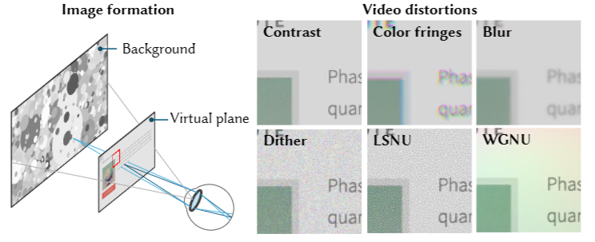
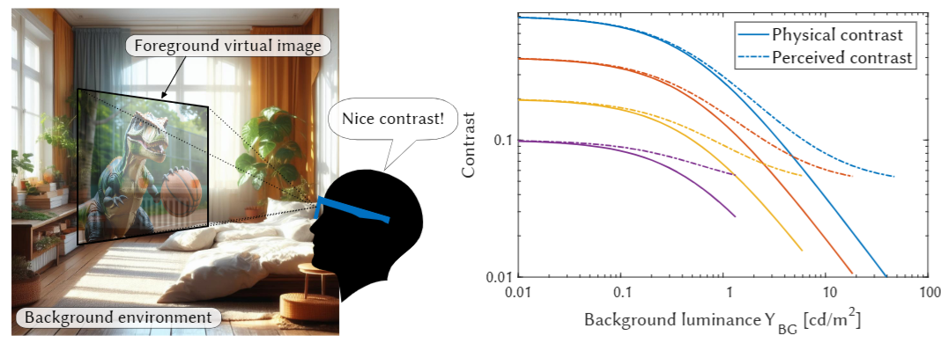
Related Work (3): IQA for OST-AR Visibility
IQA(Image Quality Assessment) closely relates to visibility
[1]
[2]
Evaluation of IQA models on OST-AR → limitation of existing model
OST-AR specific contrast perception (A potential factor behind the limitation)
→ OST-AR-specific perception must be modeled.
[1] Chapiro, et al. “AR-DAVID: Augmented Reality Display Artifact Video Dataset.” 2024
[2] Kim et al. “Supra-threshold Contrast Perception in Augmented Reality.” 2025
Notes:
3つ目のトピックは、Image quality Assessment, IQAです。
IQAでは、複数の知覚要素を考慮し，総合的な表示の品質を評価しており、近年OST-ARへの展開が進んでいる点において、視認性予測と密接に関連する分野です。
左の図は、OST-AR環境における、既存IQAモデルの性能を評価した研究です。
この研究の中では、標準ディスプレイ用の既存モデルでは、OST-AR環境では予測精度が大きく落ち込むという結果が示されており、その限界が示唆されています。
右の図は、予測精度低下の一因として、輝度の線形加算による知覚コントラストの変化があるとした研究です。
OST-AR環境においては、このような特有の知覚現象をモデルに組み込んでいくことが、IQAにおいても、視認性予測においても必要になります。

Slide 11
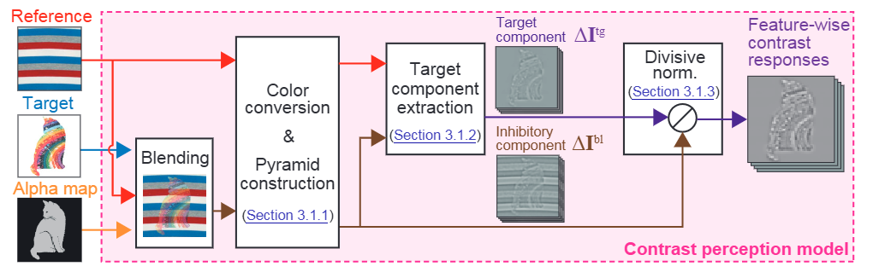
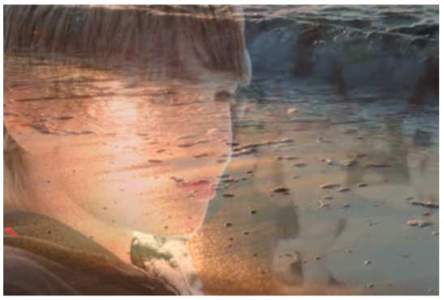
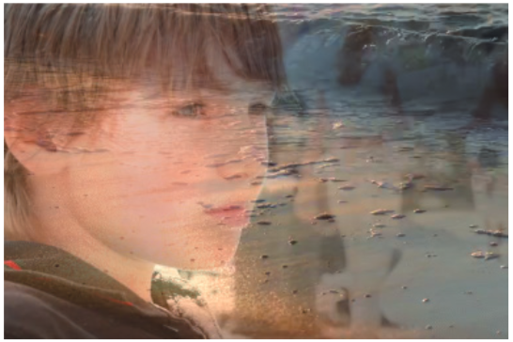
Related Work (3): Fukiage‘s Visibility Predictor
Visibility predictor for α-blended content — promising for OST-AR
! Considers multiple perceptual factors jointly
[1]
→ But some gaps remain when applied to OST-AR
[1] Fukiage and Oishi. “A Content-adaptive Visibility Predictor for Perceptually Optimized Image Blending,” 2023
Notes:
4つ目のトピックは、本研究が拡張のベースとする、Fukiaegeらによる「コンテンツ適応型の視認性予測モデル」です。
このモデルは、αブレンドという、画像処理によって作られる半透明表示の視認性を予測し、そして維持するモデルです。
ラプラシアンピラミッド分解、ターゲット成分抽出、 除算正規化といったメカニズムにより、半透明表示におけるHVSのコントラスト知覚が、「複数の知覚要素を統合的に」再現されている点が、大きな特徴です。
このもでるでは、OST-ARと類似した加算的合成を扱うため、 この分野への応用が期待されます。
しかし、その直接的な適用は難しく、いくつかのギャップが残されています。

Slide 12

Related Work (4): Fukiage‘s Visibility Predictor
The model assumes α-blending — single 2D display
Four OST-AR specific gaps:
1. Accommodation: induces defocus blur
2. Binocular disparity: arises with depth difference
3. BG discounting: observers partly ignore the real BG
4. Optical addition: HDR-range output
→ This work bridges these gaps, extending the model to OST-AR
Notes:
主なギャップは、先程も触れた、OST-AR特有の知覚現象です。
本研究においては、4つのギャップを埋めていくことで、このモデルの拡張を行います。
一つ目は、眼の調節機能によるぼけ、二つ目は、両眼視差とその融合です。
この二つの要素よる背景知覚の変化に対応していきます。
三つ目は背景割引効果という現象です。この現象は、先程のIQAモデルについての研究においても確認された、光学的な背景知覚の変化以上に、人間が背景を軽視するという現象です。
そして四つ目は、画像処理的なギャップとして、HDR入力への対応があります。
以上四つのギャップが、本研究における、モデルの拡張要素です。

Slide 13
Outline
1. Introduction
2. Related Work
3. Method — overview & three steps
4. Pilot Experiment
5. Conclusion & Future Work
Notes:
続いて、モデルの拡張等の方法についてお話しします。

Slide 14
Method: Overview
Three steps to extend Fukiage’s model for OST-AR
STEP 1 Visibility Evaluation Experiment
— Quantify perceptual effects on visibility
STEP 2 Model Extension
— Extend input processing from results
STEP 3 Model Validation
— Compare with human rating
Notes:
Objectiveのページで挙げた3ステップを、改めて整理します。
まず、の視認性評価実験で、OST-AR特有の要因が視認性に与える影響を「定量化」します。
次にで、その結果に基づき、Fukiage モデルの入力処理を 「拡張」します。
最後に、追加の実験により得た人間の視認性評価値と、モデルの視認性予測値とを 比較し、「検証」します。
これらのステップについて、順に中身を見ていきます。

Slide 15

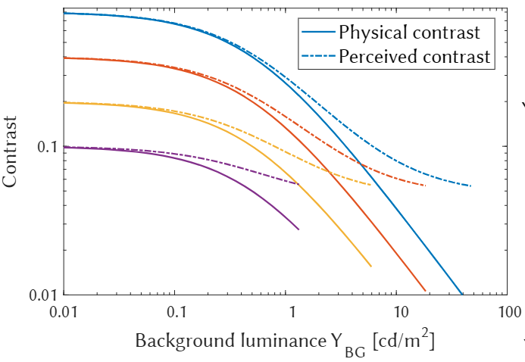
Method (1): Visibility Evaluation Experiment
Quantify how each OST-AR specific factor affect visibility
BG perception change
Defocus + Binocular disparity
BG discounting
Non-optical perception change
Linear summation
Contrast perception
change
[1]
→Decide extensions & fit parameters
[1] Kim et al. “Supra-threshold Contrast Perception in Augmented Reality.” 2025
Notes:
まず、STEP1の視認性評価実験では、OST-AR特有の各要因について、 「どれがどの程度」視認性に影響するかを定量化します。
想定している要因は3つです。
まず、ボケと両眼視差による「背景の見えそのものの変化」。
二つ目は、光学的影響以上の背景知覚の変化、いわゆる背景割引。
三つめは、輝度の線形加算による「コントラスト知覚そのものの変化」です。
これらを定量化することで、モデルに組み込むべき拡張処理を決め、 さらに、各処理のパラメータをフィッティングします。

Slide 16
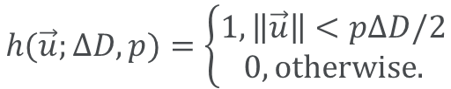

Method (2): Model Extension
Extend model pipeline with four OST-AR-specific mechanisms
① Defocus blur (Calculate PSF)
② Disparity & combination
Geometric computation
& existing-model selection
$$h(\vec{u};∆D,p)=\left\{\begin{aligned}1, \left\|\vec{u}\right\|<p∆D/2 \\ 0, otherwise.\end{aligned}\right.$$
③ Background discounting
Fit the attenuation process
④ HDR → SDR (Tone mapping)
$$L_{d}(x)= \frac{L(x)}{1+L(x)}$$
[1]
[1] Reinhard et al. “Photographic tone reproduction for digital images.” 2022
Notes:
次に、Step 2のモデル拡張では、Step 1 の結果を踏まえ、Fukiage モデルに、4つのメカニズムを追加します。
①Defocus blurへの対応は、瞳孔径とディオプトリ差から PSF、光学伝達関数を計算し、 背景に畳み込みます。
②両眼視差、瞳孔間距離とディオプトリ差から幾何的に計算しつつ、両眼融合についての既存モデルを選定します。
③背景割引は、ディオプトリ差などをパラメータとした背景の減衰処理として実装し、Step 1 の結果でフィッティングします。
④HDRからSDR への変換は、代表できな手法であるReinhardらのトーンマッピングを軸としつつ、背景割引効果の影響なども見ながら検討を進めます。

Slide 17
Method (3): Model Validation
Evaluate the model by comparing with human evaluation
Psychophysical experiment
Visibility evaluation in OST-AR, using general texture images.
Model Evaluation
Quantitatively compare human scores with model predictions
(e.g., R², SROCC)
Notes:
Step 3 のモデル検証では、「一般的なテクスチャ画像を用いた 視認性評価実験」を行い、ここで得られる人間の評価値と、拡張 モデルの予測値を定量比較します。
これにより、拡張モデルが OST-AR 環境において、人間の視認性を どの程度再現できるかを評価します。
以上が、本研究全体の3ステップです。

Slide 18
Outline
1. Introduction
2. Related Work
3. Method
4. Pilot Experiment — design, result, discussion
5. Conclusion & Future Work
Notes:
続いて、成果報告の中心となる、「予備実験」について述べていきます。

Slide 19
Pilot Experiment: Objective
Identify the parameters & conditions for the main experiment
Quantify how defocus blur & uncrossed disparity affect visibility,
across:
Stimulus parameters
Spatial frequency
FG / BG luminance
BG contrast
Viewing conditions
Diopter difference
Ocularity
Notes:
予備実験の目的は、「本実験において扱うべき操作パラメータと観察条件を特定すること」です。
具体的には、ボケと非交錯視差が視認性に与える影響を、空間周波数、前景・背景輝度、背景コントラストと いった刺激パラメータ、そしてディオプトリ差と単眼/両眼という観察条件にわたって調べました。

Slide 20
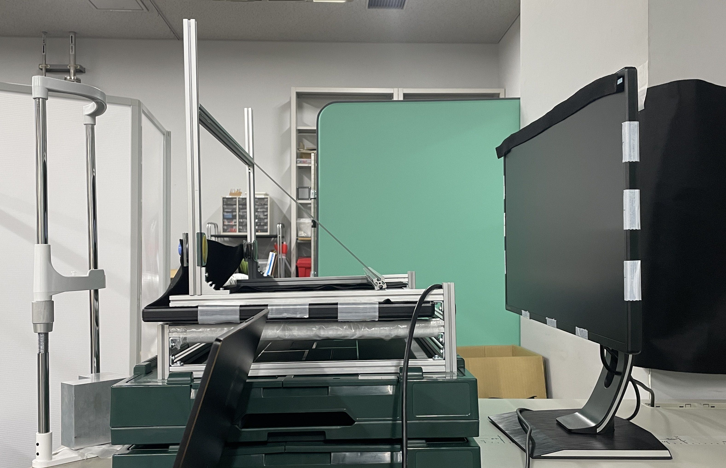
Pilot Experiment: Apparatus
Optical components
Beam splitter: T 20–30%, R 50–60%
2× 27" LCD, 2560×1440
Luminance
FG max: 100 cd/m²
BG max: 30 cd/m²
Viewing geometry
Chin rest, dark room
Forehead
Support
Beam
splitter
Background
LCD display
Foreground LCD display
Notes:
こちらの図は実験装置になります。
研究背景の最初のスライドでもお見せした図と同様に、ビームスプリッターを用いて、前景ディスプレイと背景ディスプレイの画像を光学的に加算し、被験者に観察させます。
ビームスプリッターには、透過率20〜30％、反射率50〜60％のものを使用し、 前景・背景それぞれに27インチのLCDディスプレイを配置しています。
ビームスプリッター越しの最大輝度は、前景100、背景30 cd/m²です。
ディスプレイとの距離は、顎台で頭部を固定した観察者の眼球の位置を基準とし、前景は50〜130 cm、背景は70〜150 cm の 範囲で配置可能としています。
実験は暗室で行いました。

Slide 21


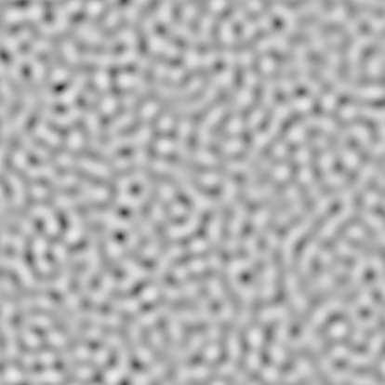
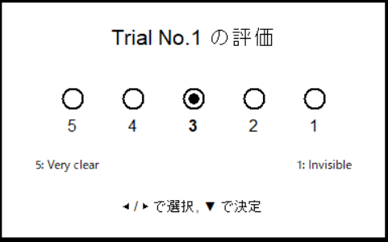
Pilot Experiment: Procedure
FG
BG
Real
Rating scale
1 Invisible — 5 Very clear
Stimulus pairing
Reference: Gabor patch
Test: Gabor + BG noise
Trials
All combinations × 2 repeats
Randomized
N = 1 observer (author)
0.0
Ref
1.0
BO
1.5
Test
2.5
t(s)
Notes:
具体出来な手順としては、「評価尺度法」 により、逐次提示されるreference画像とtest画像とを比較して、視認性の評価を行います。
まず、reference として、前景にガボールパッチのみを1.0秒提示し、 0.5秒の暗転を挟んで、test として、前景にガボール、背景に ランダムノイズを重ねた刺激を1.0秒提示しました。
観察者は、reference に対する test の見えやすさを、 1：invisible、から、5：very clear、までの5段階で評価します。
全条件を2回ずつランダム順で提示しました。 なお、今回の予備実験における被験者数は著者1名です。

Slide 22
Pilot Experiment: Stimuli
Specification | Value
Stimuli size | 7.9°× 7.9°
Envelope of Gabor patch (σ) | 1°× 1°
Spatial frequency (SF, cpd in Gabor patch) | 2, 4, 6, 8 cpd
Foreground luminance(Y_{FG}) | 50 cd/m² or 5 cd/m²
Background luminance(Y_{BG}) | 15 cd/m² or 5 cd/m²
Foreground contrast(C_{FG}) | 1.0
Background contrast(C_{BG}) | 1.0 or 0.0
Notes:
続いて、今回の予備実験における刺激パラメータです。
この中で、空間周波数については、ガボールパッチのsin波の周波数に該当します。
また背景ノイズは、前景のガボールパッチの空間周波数を中心とした1オクターブのバンドパスフィルタを,ランダムノイズに掛けたものを使用しています。
輝度については、前景背景でそれぞれ二通り、計4通りの条件を用意しました。
なお、refarence画像は輝度は常に50 cd/m^2にすることで、同じ刺激を基準にした評価を下すようにしました。

Slide 23
Pilot Experiment: Conditions
Pair num | d_{FG} [m] | d_{BG} [m] | D_{FG} [D] | D_{BG} [D] | ΔD [D]
1 | 0.50 | 0.70 | 2.00 | 1.43 | 0.57
2 | 0.81 | 1.50 | 1.23 | 0.67 | 0.57
3 | 0.50 | 1.00 | 2.00 | 1.00 | 1.00
4 | 0.60 | 1.50 | 1.67 | 0.67 | 1.00
※Defocus blur arise over 0.3 D
Other conditions
Monocular (no disparity) vs Binocular (disparity & combination)
Notes:
こちらは、刺激以外の観察条件です。
前景・背景の距離を組み合わせは、ディオプトリ差ΔDが 0.57と1.00となる条件を、それぞれ2通り設定しました。
いずれのΔDも、人間の眼の被写界深度とされる0.3 D を上回るため、 defocus blur が生じる条件です。
さらに、両眼視差の有無を切り替えるため、単眼観察と 両眼観察の2条件を設定しました。

Slide 24
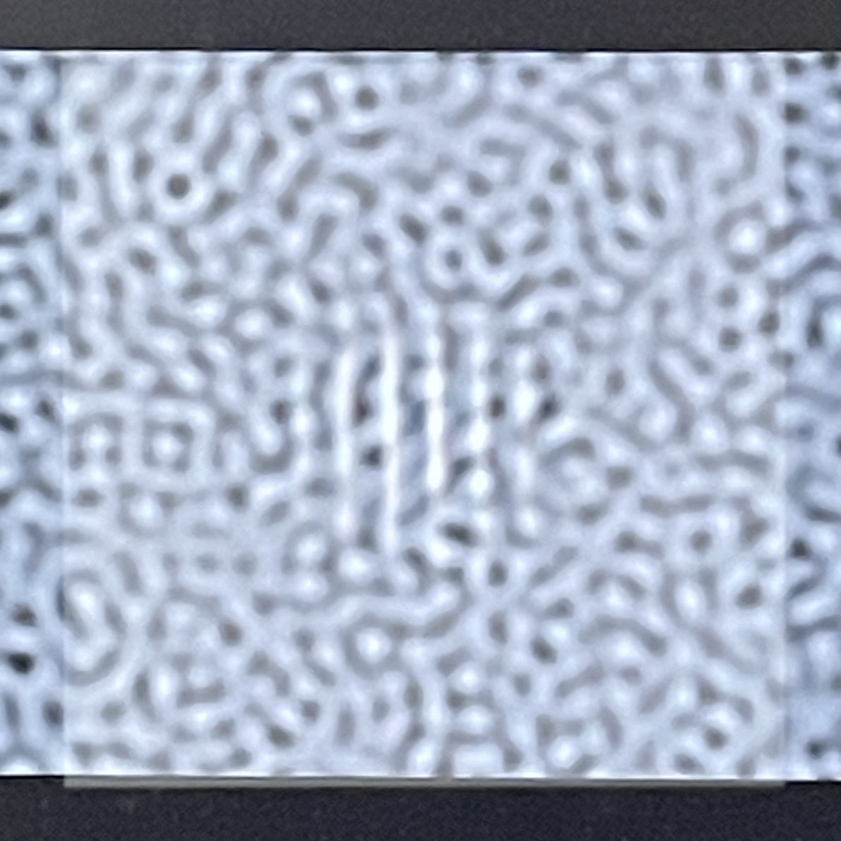
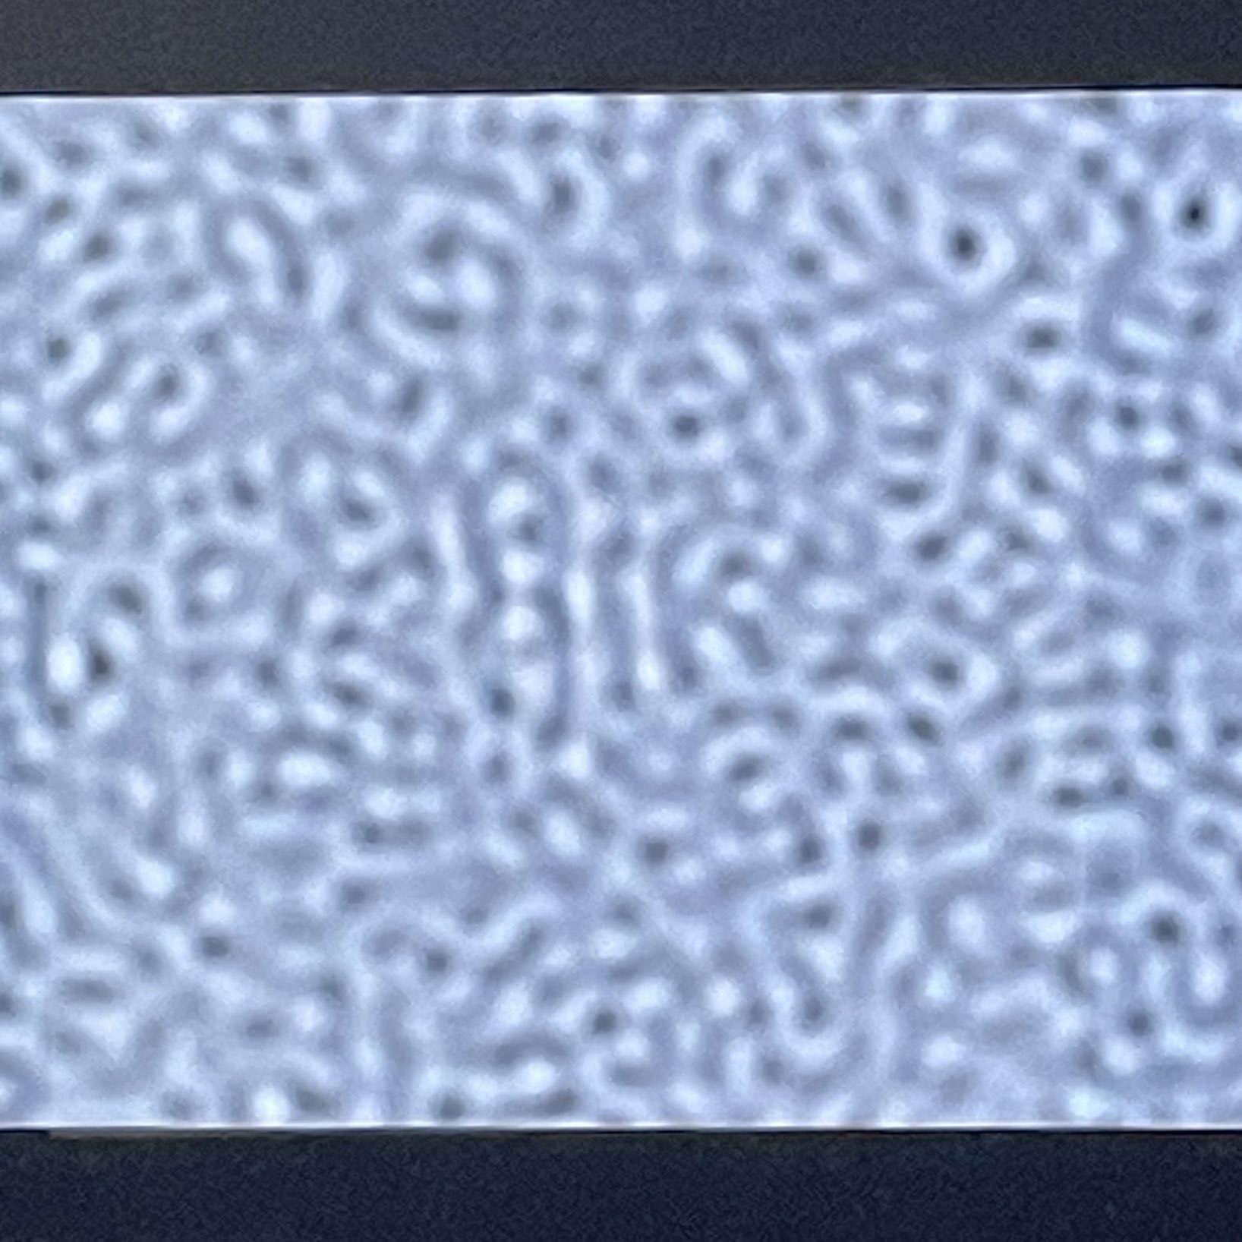
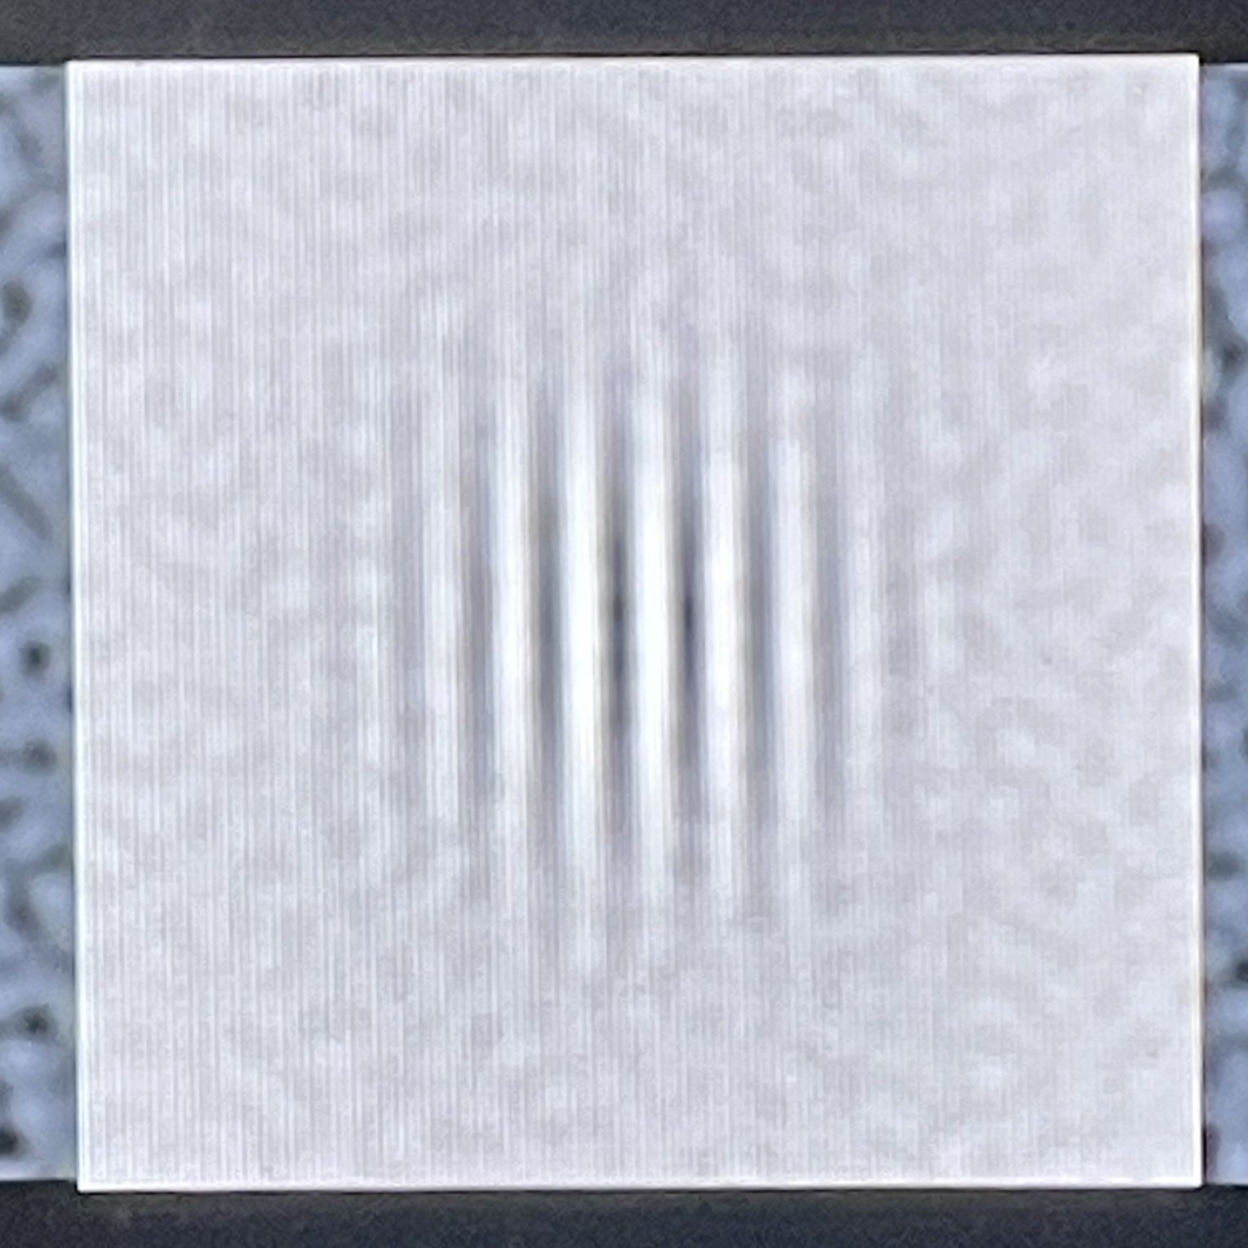
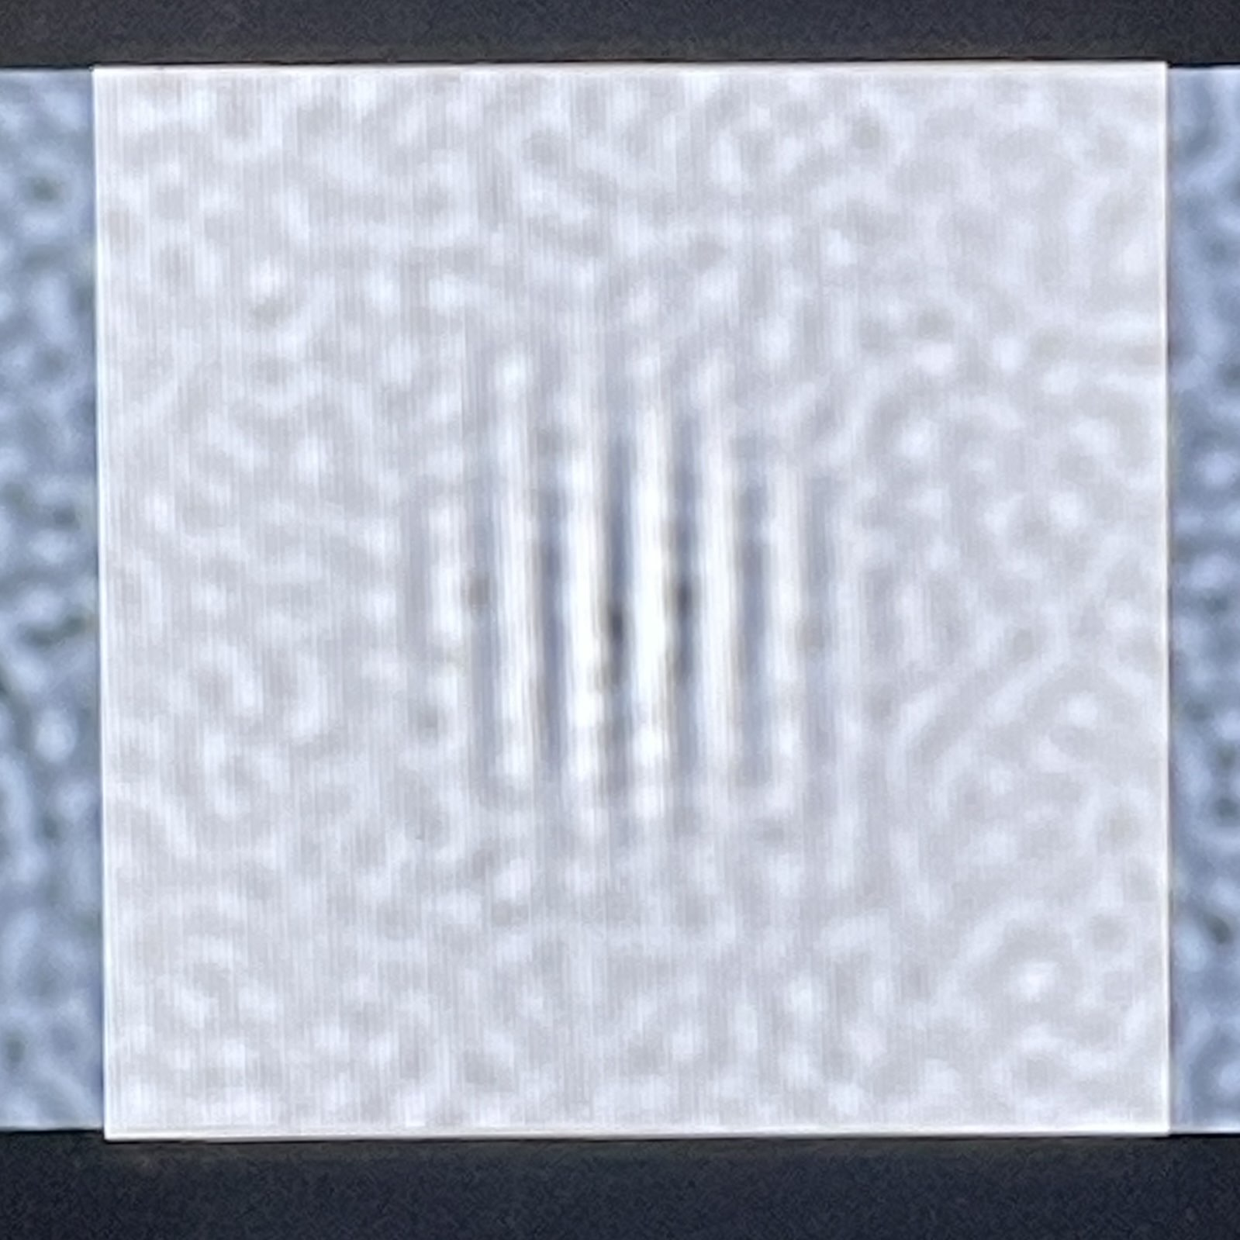
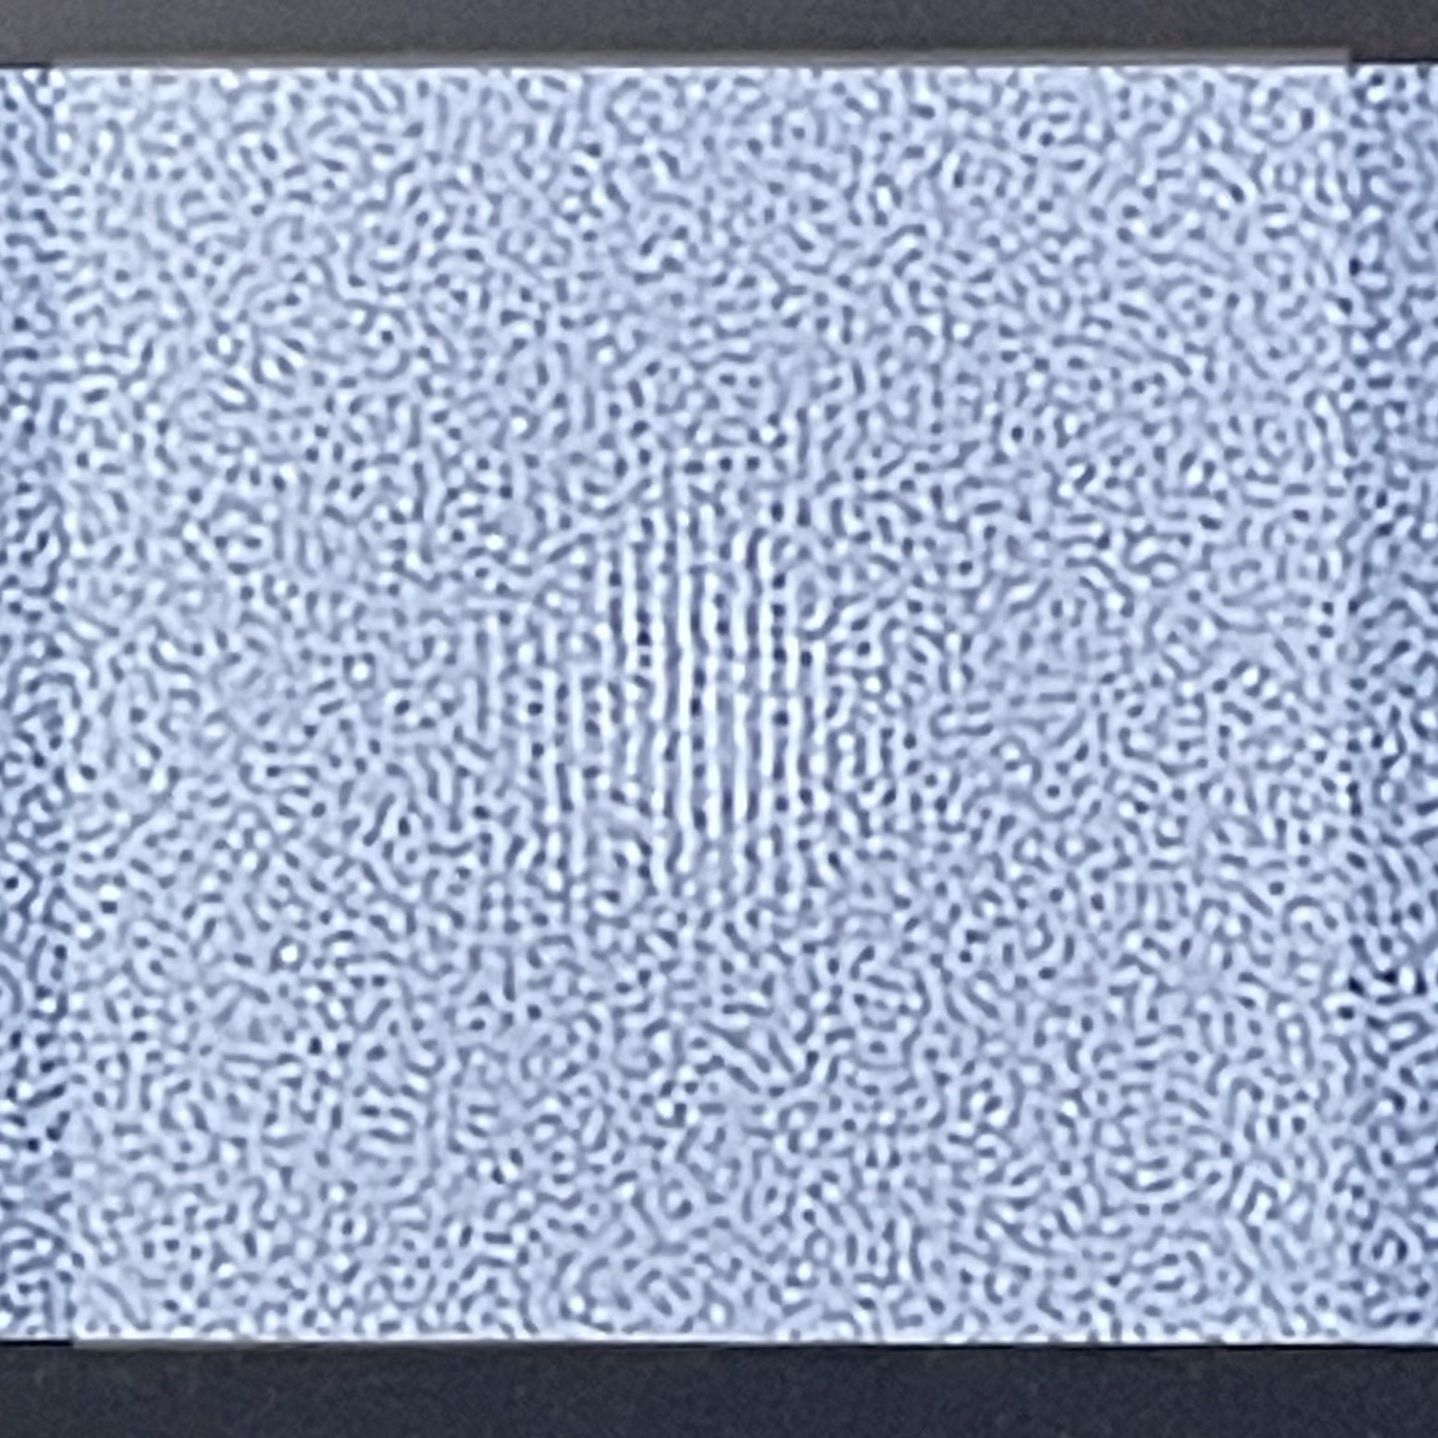
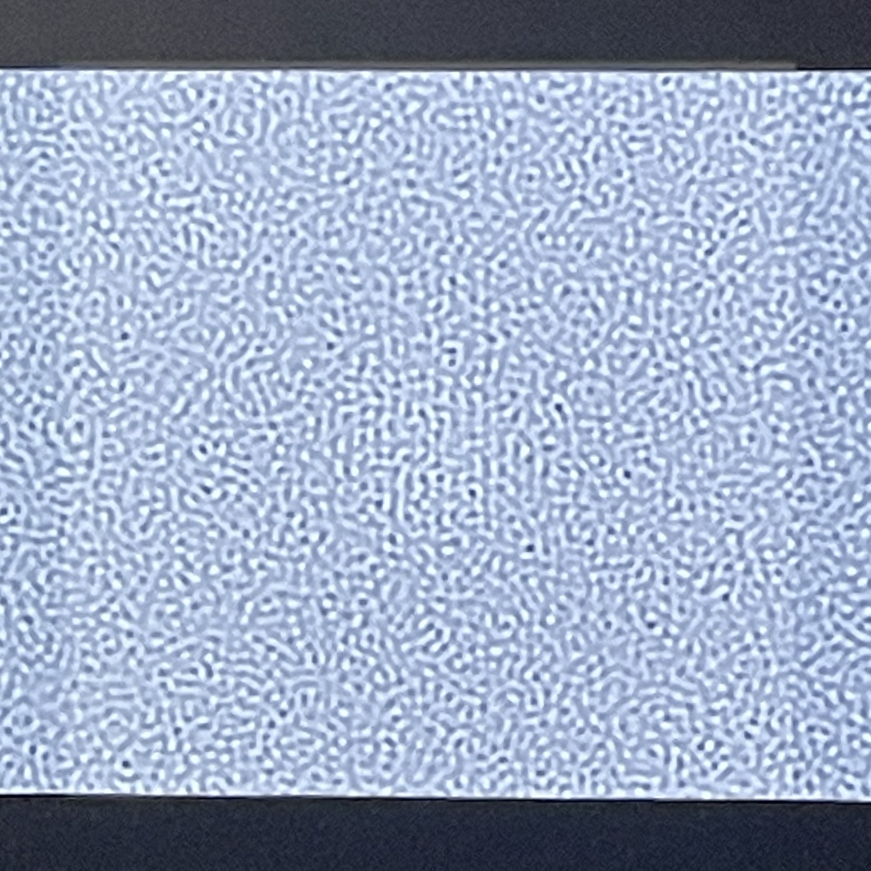
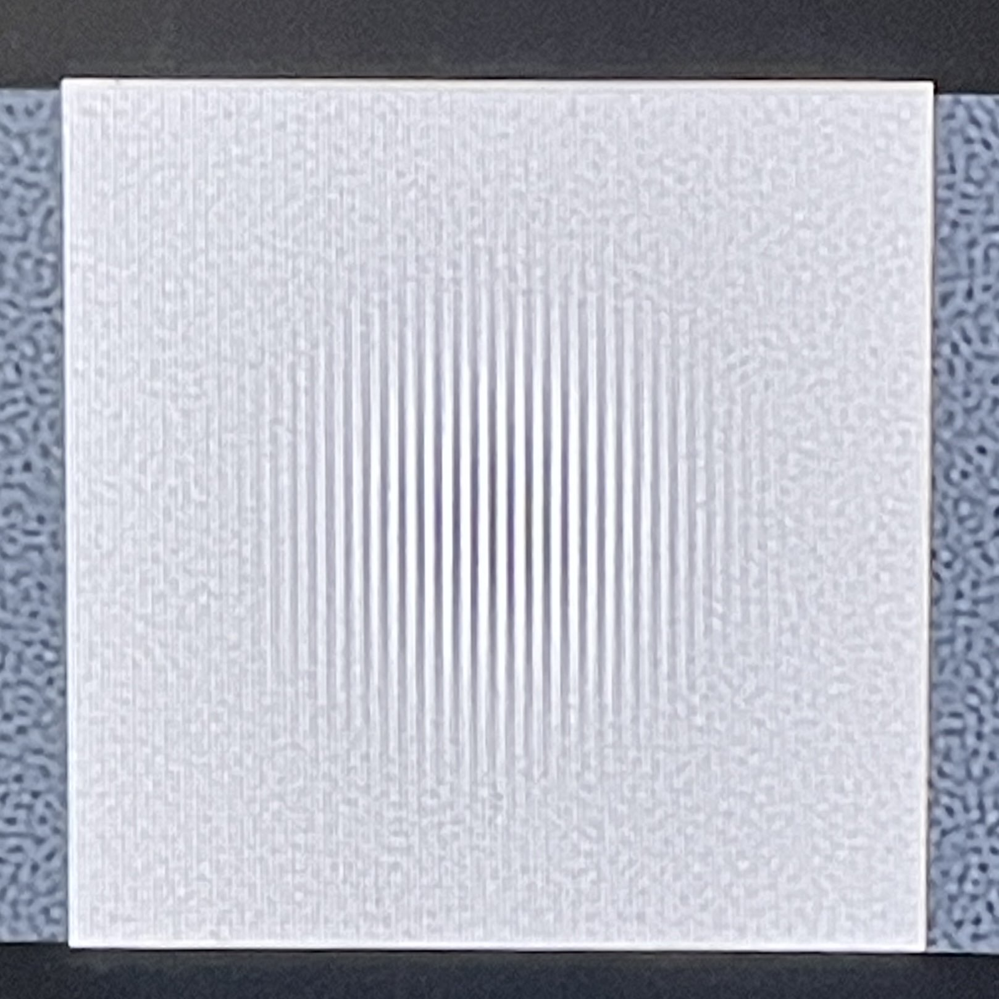
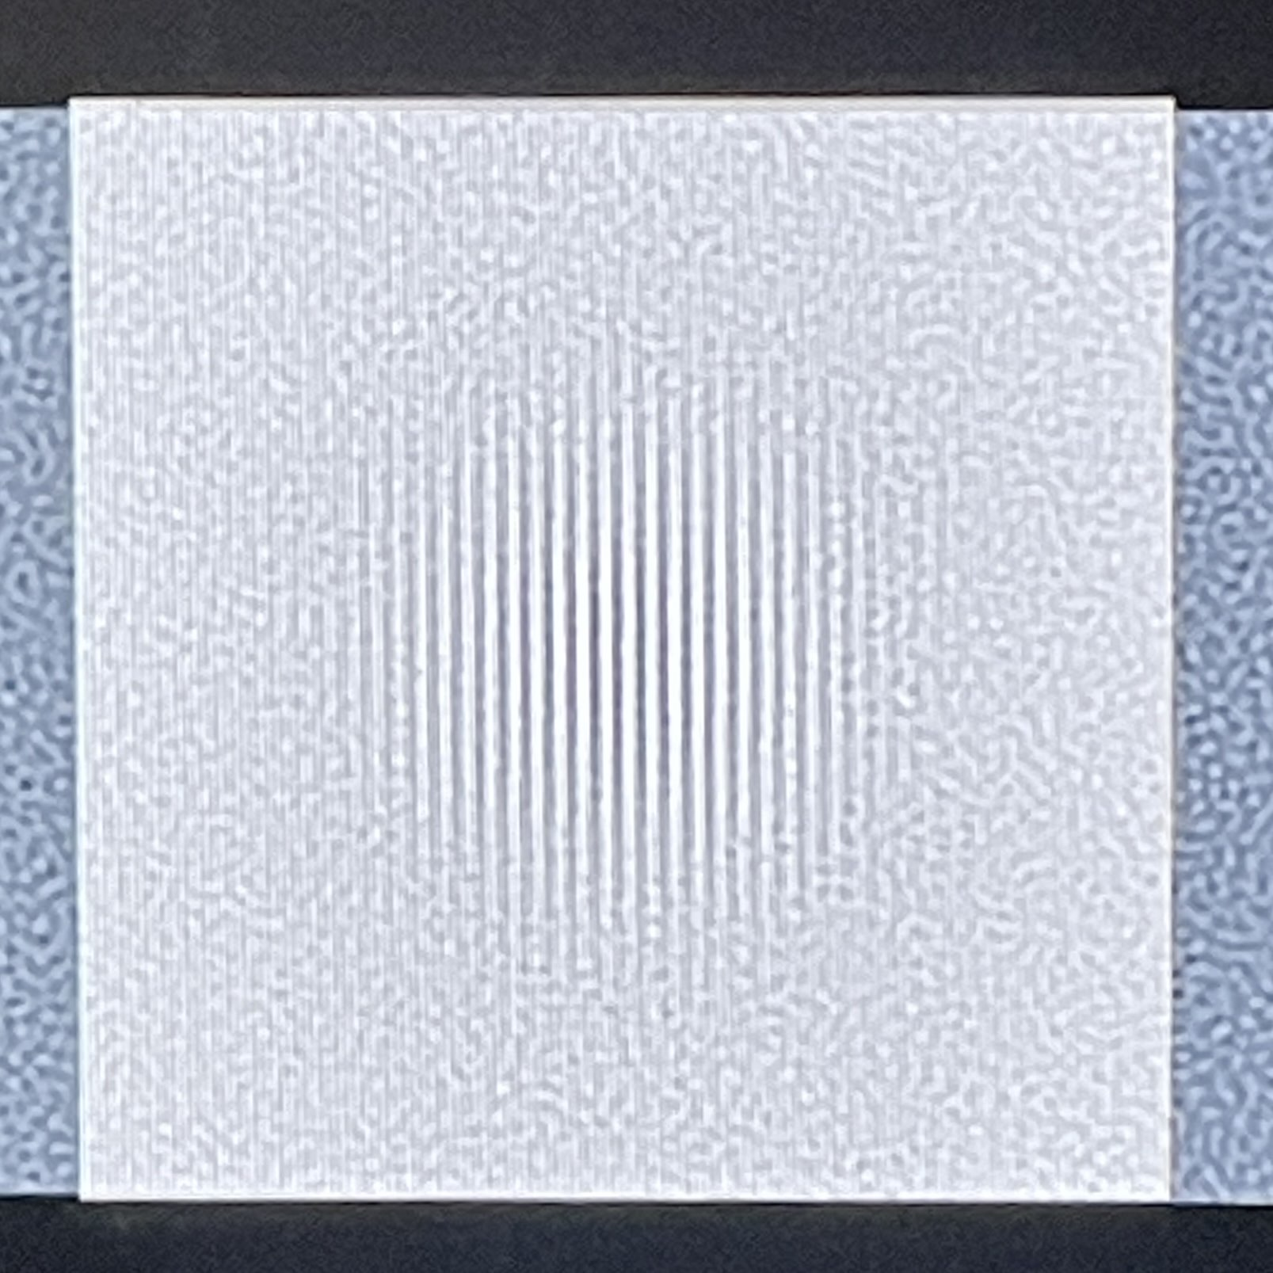
Pilot Experiment: Example of Test Stimuli
2 cpd
6 cpd
Luminance [cd/m²] | {Y_{FG},Y_{BG}} ={5.0,5.0} | {Y_{FG},Y_{BG}} ={5.0,15.0} | {Y_{FG},Y_{BG}} ={50.0,5.0} | {Y_{FG},Y_{BG}} ={50.0,15.0}
Notes:
実際のtest刺激の例として、空間周波数2 cpd, 6 cpdの各輝度条件におけるtest刺激を撮影しました。
人間が知覚し、認識する刺激と全く同じものではありませんが、それぞれの輝度条件における視認性の低下が見て取れるかと思います。

Slide 25
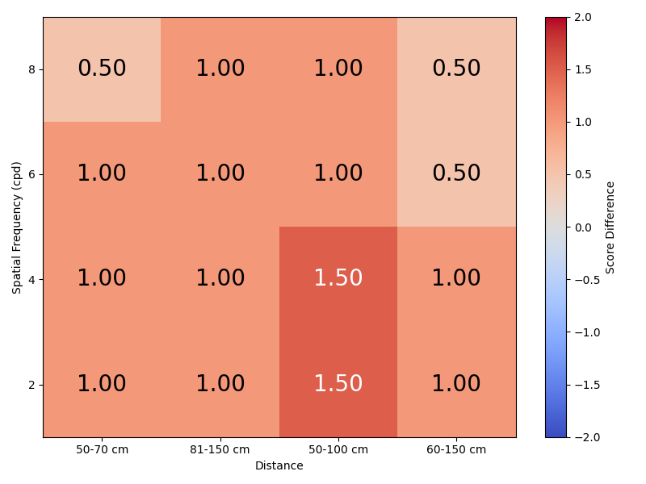
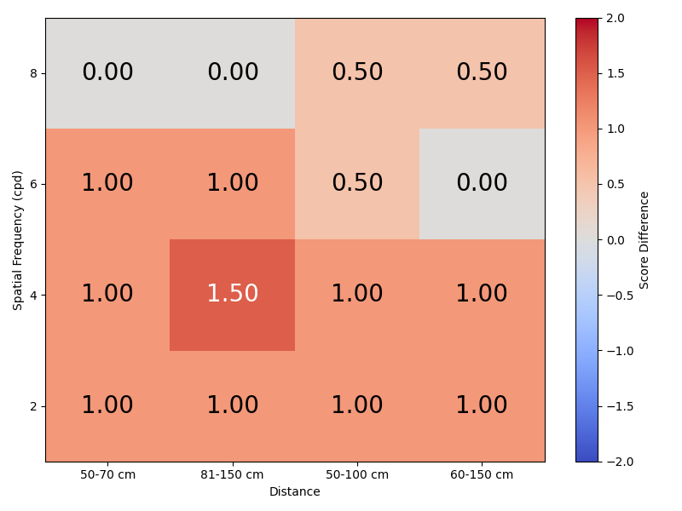
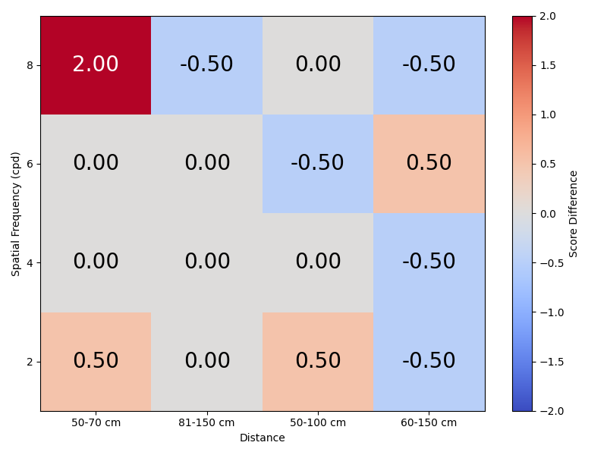
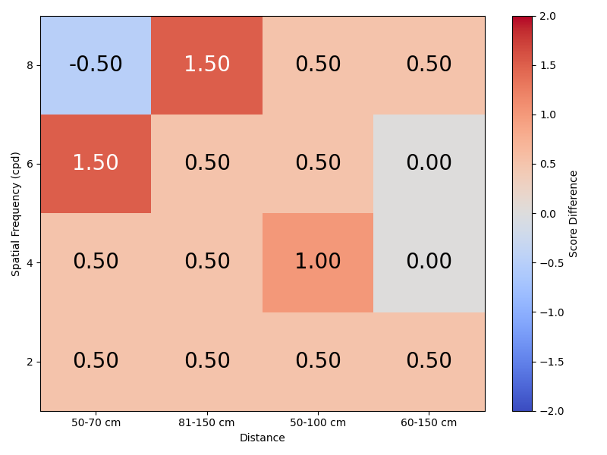
Pilot Experiment: Results — Monocular
Pair num
0.57 D
1.00 D
SF
(a) {Y_{FG},Y_{BG}} ={5.0,5.0} [cd/m²]
(b) {Y_{FG},Y_{BG}} ={5.0,15.0} [cd/m²]
(c) {Y_{FG},Y_{BG}} ={50.0,5.0} [cd/m²]
(d) {Y_{FG},Y_{BG}} ={50.0,15.0} [cd/m²]
Key observations
Strongest degradation at (a)(b)
No consistent ΔD trend
Low SF (2–4 cpd) more affected
Some negative scores
Notes:
続いて、結果の説明に移ります。まず、単眼観察条件の結果です。
各ヒートマップは、縦軸が空間周波数、横軸が距離条件に対応しており、左2列が ΔD=0.57、右2列がΔD=1.00 を示しています。
値は、背景コントラスト「あり」と「なし」の、視認性評価値の 差分で、「値が大きいほど視認性が低下」していることを意味します。
この結果のキーポイントは、次の 4つです。
第1に、輝度条件(a)(b)、つまり前景が暗く、背景がやや明るい 条件で、視認性低下が最も顕著です。
第2に、低空間周波数、2〜4 cpd でより強い低下が見られました。
第3に、ΔDによる一貫した傾向は見られませんでした。defocus blur が視認性を下げるという仮説は、この条件下では確認できていません。
そして第4に、一部条件で「負のスコア」、つまり「背景があるほうが むしろ見やすい」という、マスキングと矛盾する結果が見られました。
これは後ほどのディスカッションで扱います。

Slide 26
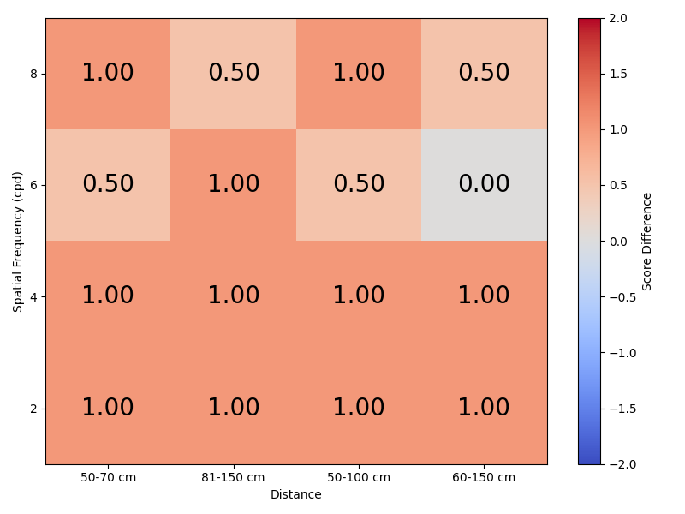
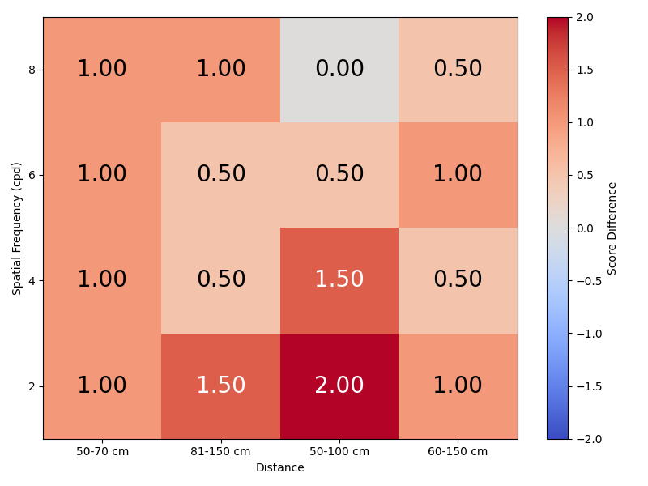
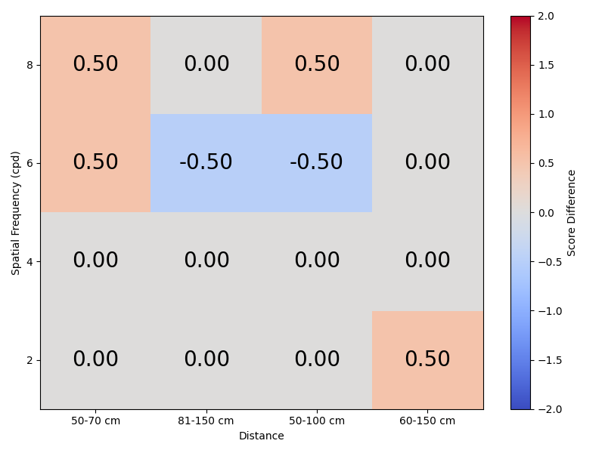
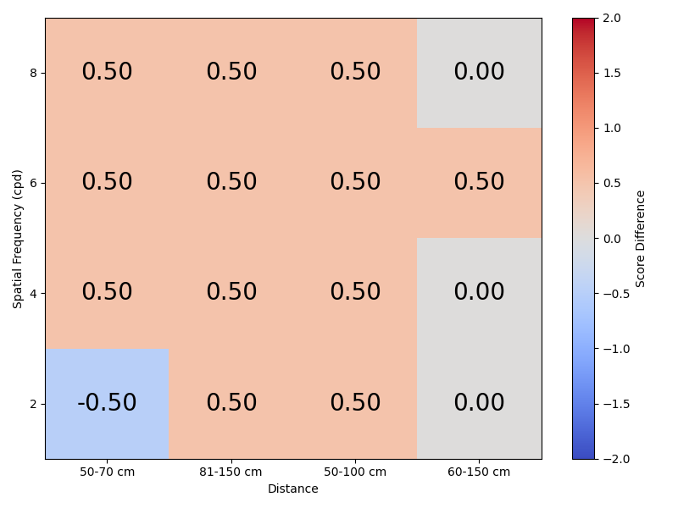
Pilot Experiment: Results — Binocular
(a) {Y_{FG},Y_{BG}} ={5.0,5.0} [cd/m²]
(b) {Y_{FG},Y_{BG}} ={5.0,15.0} [cd/m²]
(c) {Y_{FG},Y_{BG}} ={50.0,5.0} [cd/m²]
(d) {Y_{FG},Y_{BG}} ={50.0,15.0} [cd/m²]
Key observations
Luminance, SF, negative scores patterns same as monocular
No consistent ΔD trend
No mono-bino difference
Notes:
続いて、両眼観察条件の結果です。
輝度・空間周波数・負のスコアといったパターンは、単眼条件と ほぼ同じ傾向を示しました。
また、ΔDによる一貫した傾向はこちらでも見られず、単眼と両眼の間にも、 明確な差は現れませんでした。
つまり、両眼視差や両眼融合の効果も、本予備実験の条件下では 確認できていない、ということになります。

Slide 27
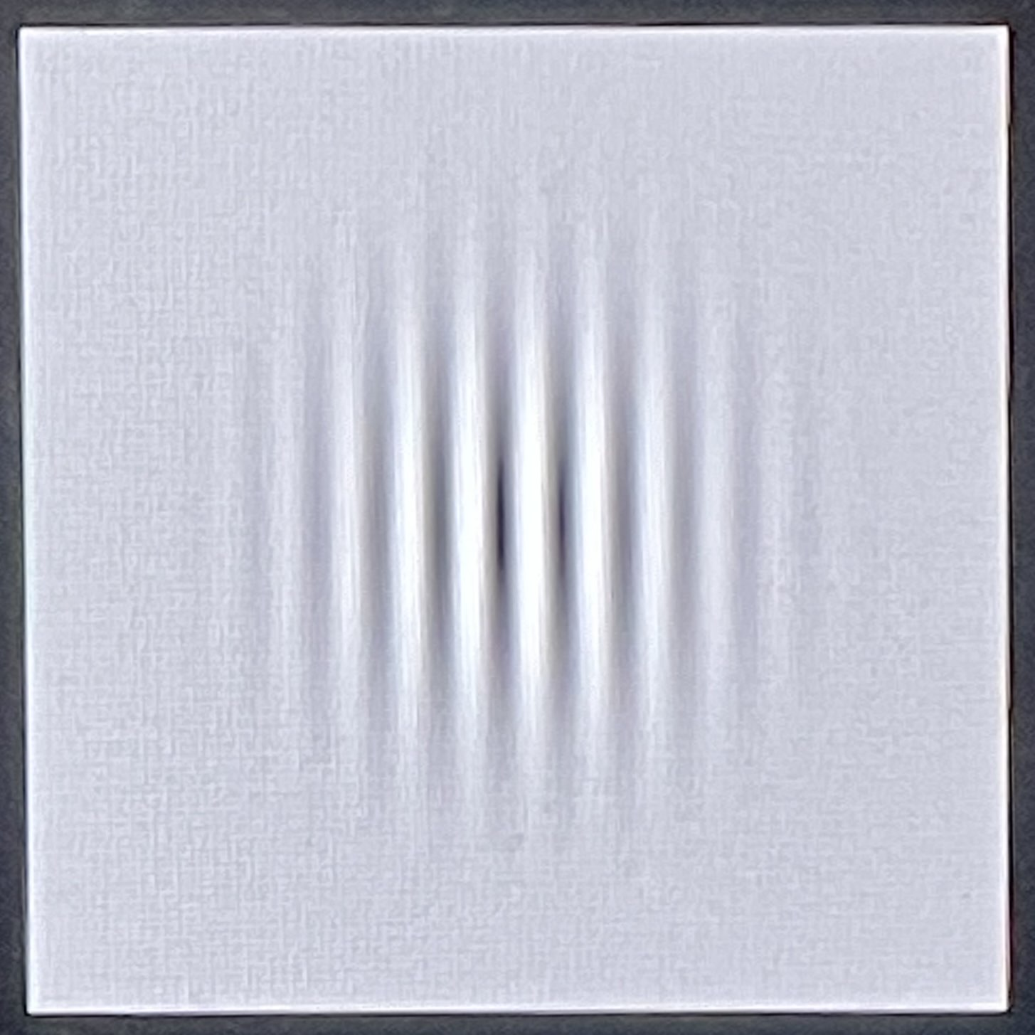
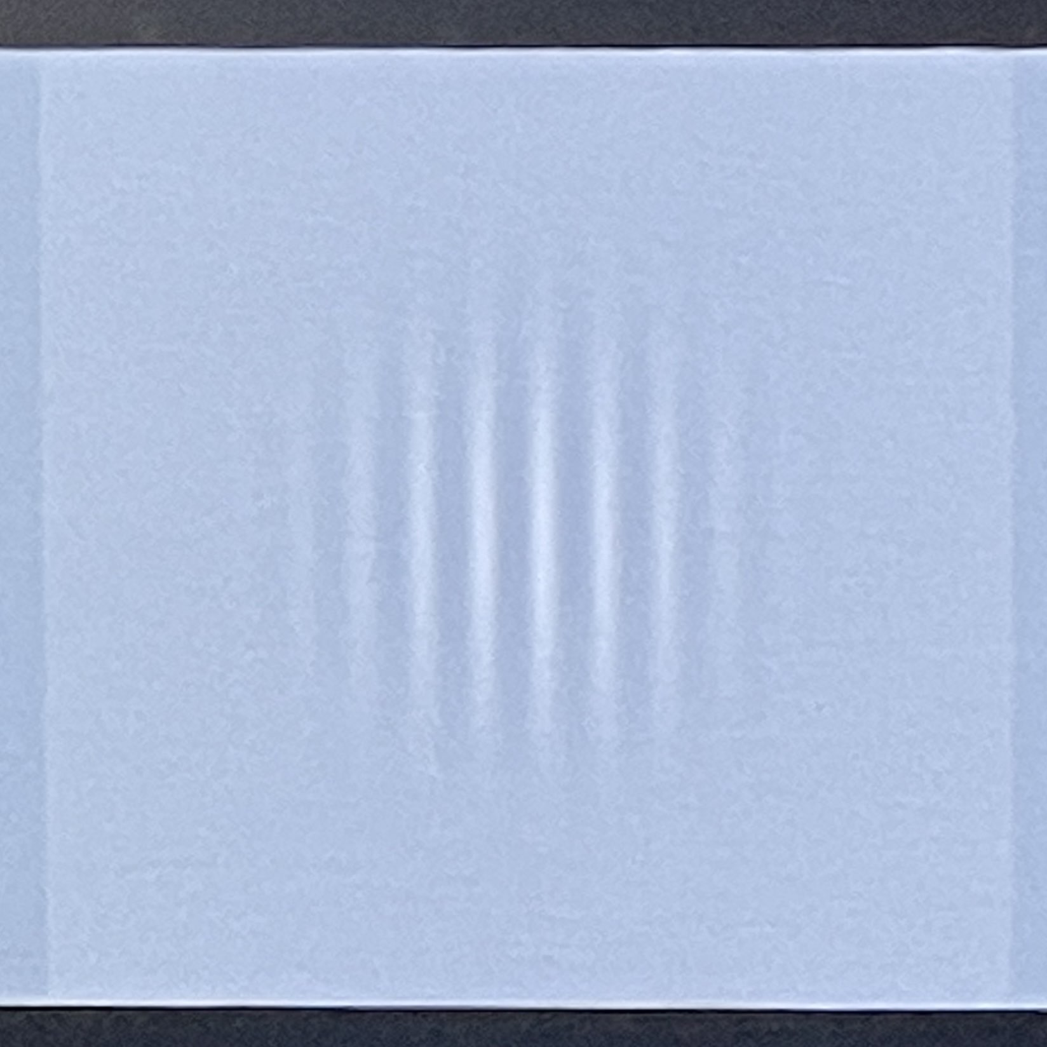
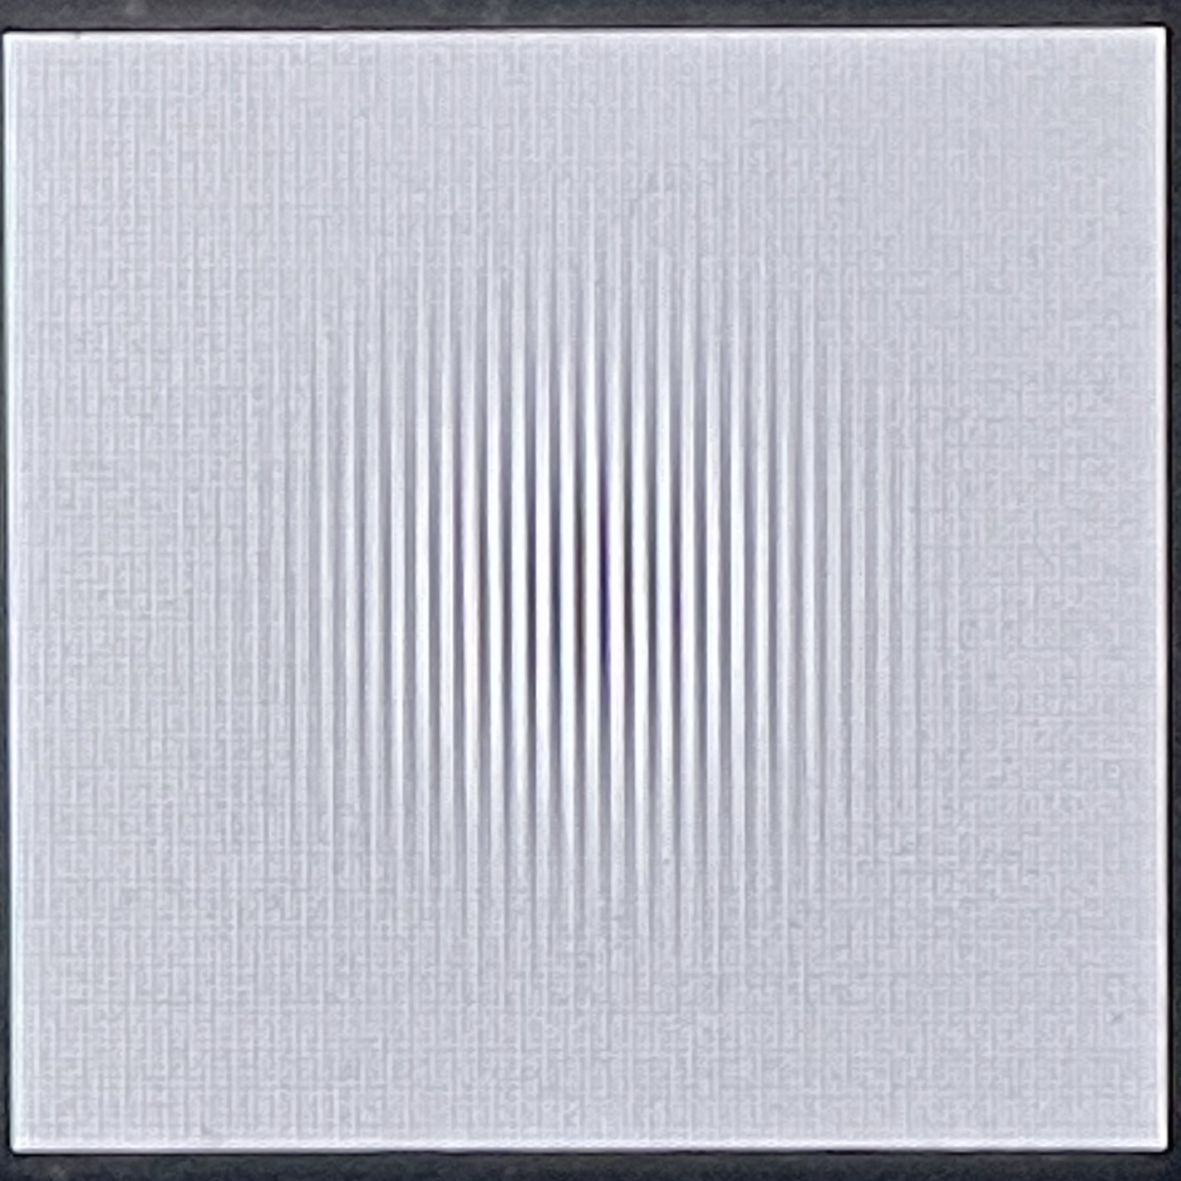
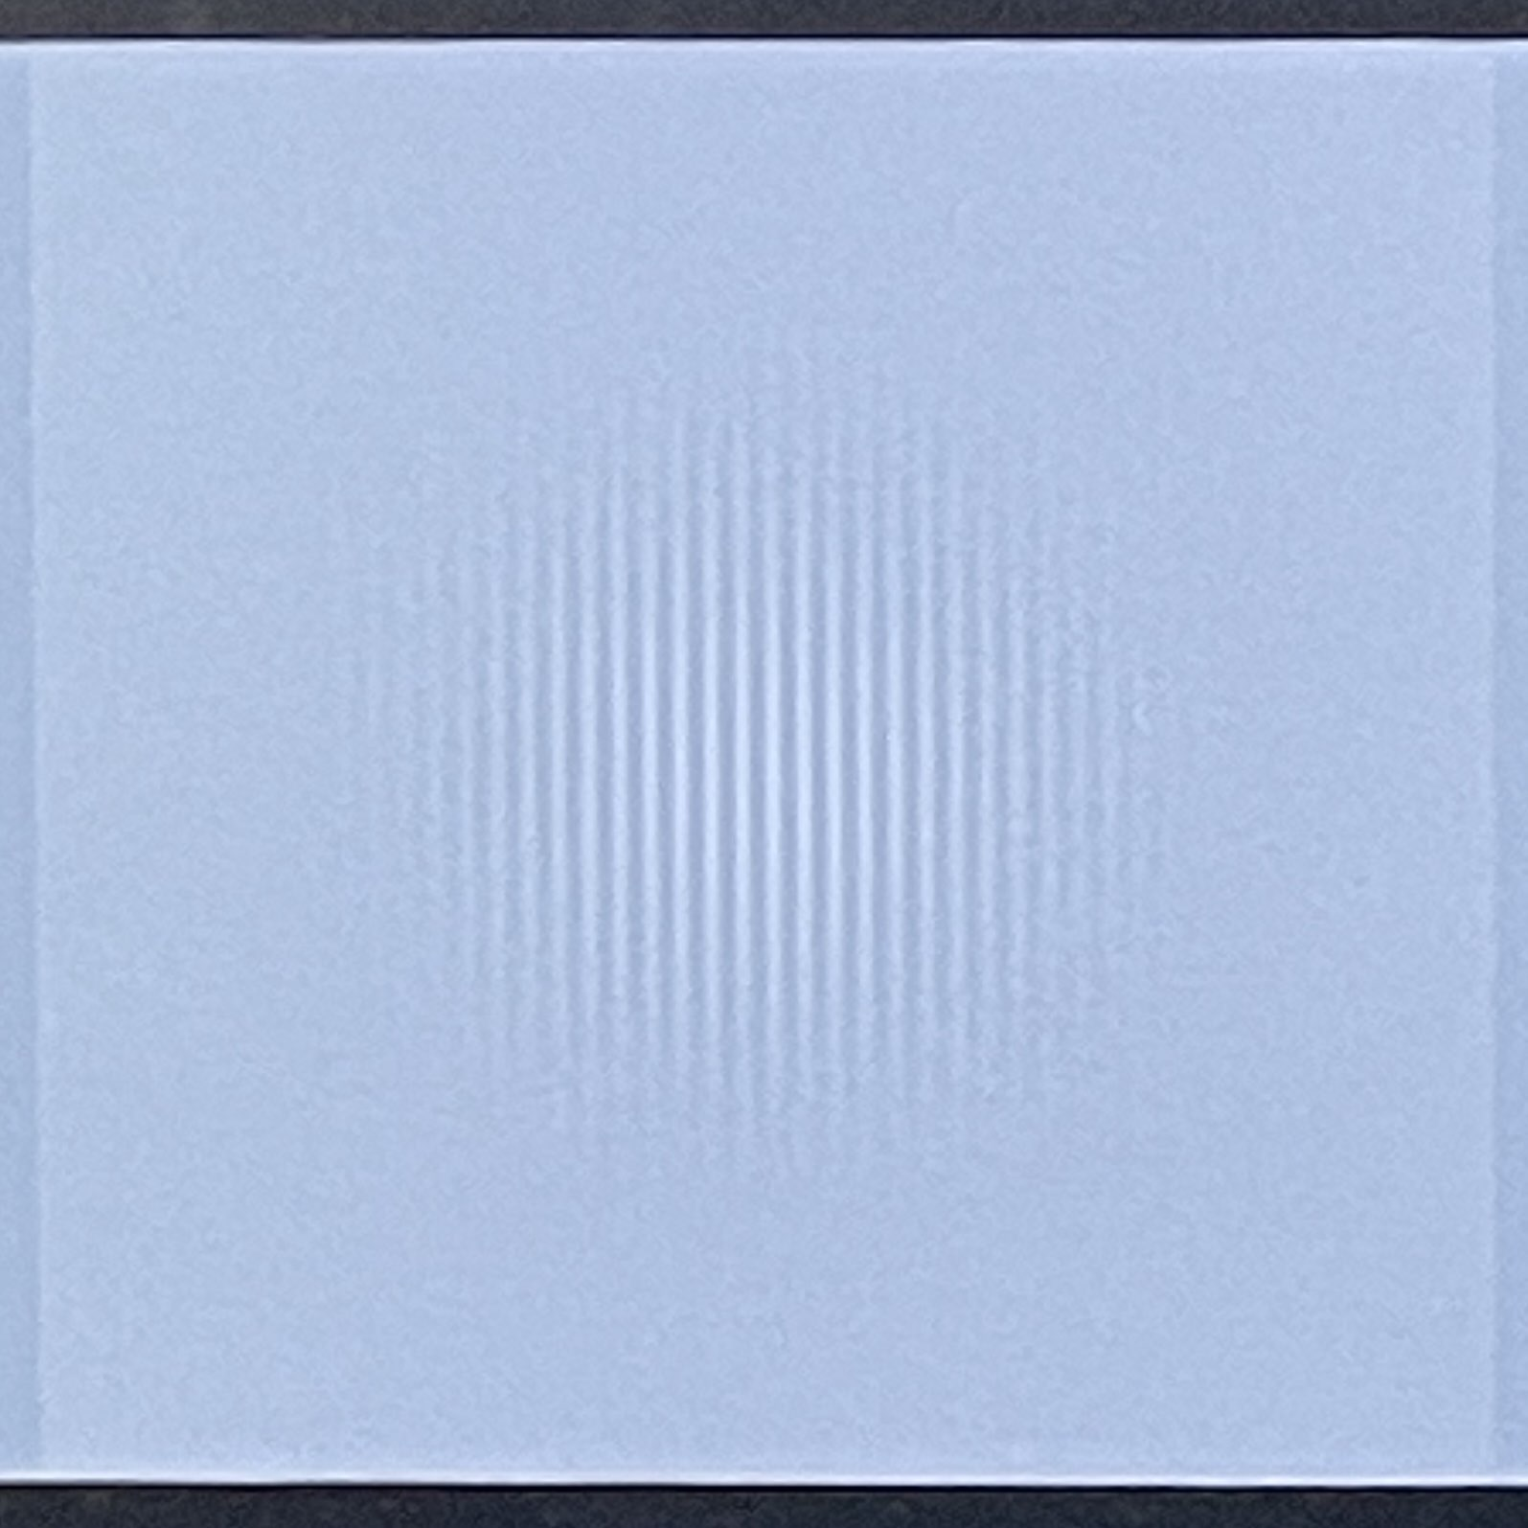
Pilot Experiment: Results — example
 | Ref | (b) at C_{BG}=0.0 | (b) at C_{BG}=1.0
2 cpd
6 cpd
Notes:
ここで改めて、視認性の低下が顕著であった、前景低輝度、背景高輝度の条件におけるreference刺激とtest刺激をお示しします。
この図からも、この輝度条件において、背景コントラストの追加による視認性の低下が顕著であることが分かります。
また、空間周波数が高い場合、背景輝度が追加された時点で視認性が大きく下がってしまい、本命であるコントラスト追加の影響が取りづらくなっています

Slide 28
Pilot Experiment: Discussion
Four redesign directions for the main experiment
① Drop weak masking conditions
Discrete rating lacks resolution where the true effect is small
Fix luminance & spatial freq
High Y_{BG}, mid Y_{FG}, and low SF
→reduce other axes
Switch to matching method
Use slower, but more accurate method than discrete rating
④ Add single-plane condition
Simulate
linear addition & defocus blur
Notes:
これらの結果を分析し、本実験への「4つの再設計方針」を 立てました。
①まず、マスキング効果が弱い条件では、離散評価のスコア差が 小さく、観察者の評価ばらつきと区別ができません。
これが、 先ほどの「負のスコア」の正体です。よって、マスキングが弱い条件は、本実験から除外します。
②輝度と空間周波数については、視認性低下が顕著だった条件、 すなわち、背景輝度を高く、前景輝度は中程度、空間周波数は 低めに絞り込みます。
これらの影響は、defocus・disparity の 効果から独立しているとみなせるため、この条件を削ることで、 実験を効率化できます。
③また、①のもう一つの要因として、離散評価の解像度の低さがあります。
そこで、②の実験の効率化をうけ、評価手法を、「マッチング法」などの、時間はかかるものの、より精度高く知覚差を測定できる手法に切り替えます。
④また、実験の効率化を受け、「単一平面条件」を追加します。線形加算と defocus blur をシミュレートした単一平面条件と OST-AR 条件を比較する ことで、
両眼視差や背景割引の独立した寄与を切り出すことが 可能になります。

Slide 29
Outline
1. Introduction
2. Related Work
3. Method
4. Pilot Experiment
5. Conclusion & Future Work
Notes:
最後に、結論と今後の方針です。

Slide 30
Conclusion & Future Work
Conclusion
Goal: extend Fukiage’s visibility predictor to OST-AR through an experiment
Pilot experiment: design study for that experiment
Pilot result: identified the key factors and parameter ranges to target
Future Work
Add pre-experiment
to check redesign
Main experiment
after ethical review
Model Extension & Validation
Notes:
本研究の目標は、OST-AR 環境における視認性予測モデルの構築です。
そのため、心理物理学実験を通じて Fukiage モデルを拡張する方針を立てました。
今回ご報告した予備実験は、その本実験の設計を目的としたものでした。
結果として、本実験で重点的に扱うべき「主要な要因とパラメータの範囲を特定」することができました。
具体的には、輝度・空間周波数条件の絞り込み、評価手法のマッチング法への切り替え、そして単一平面条件の追加です。
今後の方針としては、まず「追加の予備実験」で再設計の妥当性を検証し、 続いて「倫理審査を経て本実験を実施」します。
そして得られたデータをもとに 「モデルの拡張と検証」へと進めていきます。 以上で発表を終わります。ご清聴ありがとうございました。

